Slide 1
Parcours urbains de soins.
Des pratiques aux modèles d’accompagnement des personnes avec des besoins complexes
Maguelone VIGNES
Annual International Health Conference: Taking The Urban Turn
Brussels, 15/10 - 16/10/2019

Slide 3
H

Slide 4
Comment les personnes malades se saisissent de leur environnement et de certaines caractéristiques de l’offre urbaine de soins pour construire leurs parcours de soins ?
VIH
sida
Maladie chronique - multimorbidité – alternance maladie/santé
80 entretiens :
Avec des personnes S+ (récits de vie)
Avec des professionnels psycho-médico-sociaux (semi-directifs)

Slide 5
1)
Pratiques de recours aux soins des personnes
2) Caractéristiques de l’offre urbaine de soins

Slide 6
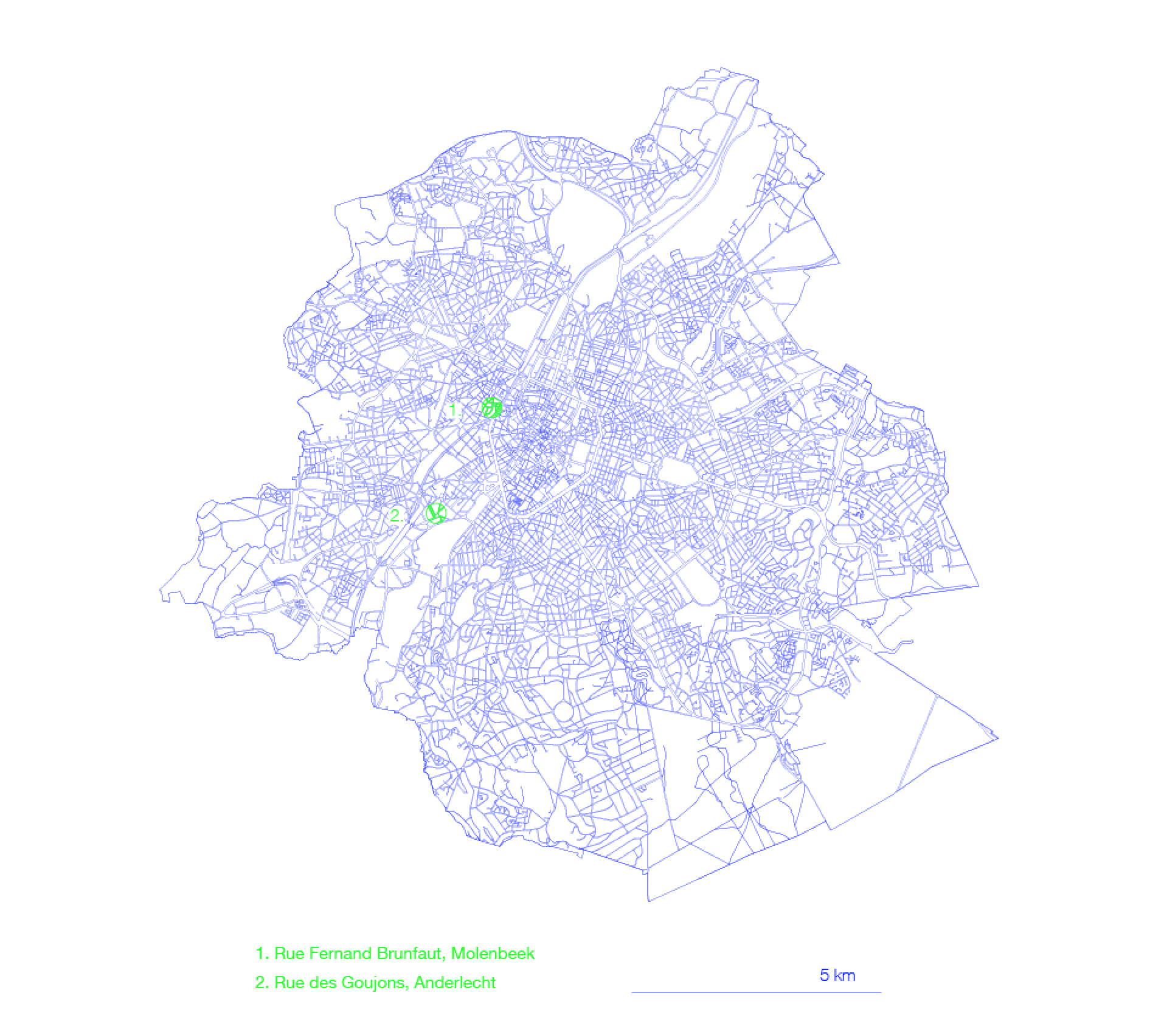
Motilité = gamme de déplacements potentiels
(Kaufmann, 2002)
Mobilité = déplacements effectués

Slide 7
Motilité dans les soins
Capacité variable des personnes à se saisir de l’offre urbaine de soins et à y circuler, en faisant éventuellement face à l’aléa d’un état de santé qui se dégrade

Slide 8
1) Potentiels de mobilité des malades chroniques
Forte dépendance à la proximité
Forcée
Compensatoire
H
H
Combinaison de recours ville-hôpital (1ère-2è ligne)
Recours centrés à l’hôpital
H
H
Extra-réticulaire
Affranchie
Faible dépendance à la proximité

Slide 9
Compensatoire
Mixité fonctionnelle
Dans un espace restreint
Soutiens formels et liens de voisinage
H
Hôpital + 1è ligne
Marche ou TC
Capacité à transmettre soi-même les informations médicales

Slide 10
Affranchie
Espace de ségrégation fonctionnelle
Recours dans le réseau fonctionnel des soignants
=> Centrés hôpital
H
Soutien familial
Transport individuel

Slide 11
Forcée
Forte mobilité résidentielle
Recours locaux si liés à l’hôpital
Peu de soutien informel
Tout à l’hôpital : soins + aide sociale
H
Marche ou TC

Slide 12
Extra-réticulaire
Appui sur les caractéristiques « objectives » de l’offre : centre/périphérie, accès discret, public visé...
H
Hôpital + 1è ligne
H
H
Recours épars
Navigation hors des réseaux de professionnels

Slide 13
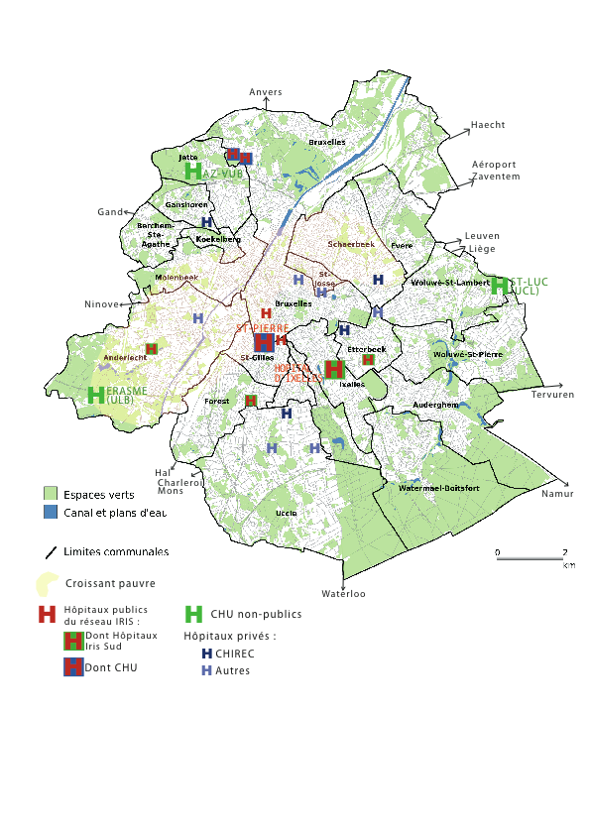
Présence d’un hôpital de jour en centre ville
Hospitalo-centrisme
Intégration des soins
Diversité de l’offre

Slide 14
3) Croisement des formes de motilité dans les soins et des caractéristiques de l’offre urbaine de soins

Slide 15
Taking the urban turn: 3 projets à Bruxelles
Le projet CITY-Labs (Cliniques Universitaires Saint-Luc) : La relocalisation en zone urbaine dense de services spécialisés :
Centres sociaux sanitaires intégrés (Médecins du Monde) : le modèle du guichet unique
SW
SW
SW
SW
BOOST (Brusano) : Un dispositif interstitiel de création d’un mini-réseau ad-hoc autour du patient
Notes:
In Brussels, there is a number of initiatives, among which projects funded by the ERDF, to reintegrate healthcare facilities inside the city, foster primary care and primary care links with other sectors. I see 4 models of initiatives:
One-stop services: where a number of different healthcare professionals together with social workers work under the same roof, to address the complex needs of a fragile population. An example of this is the Doctors of the World’s project, funded by the ERDF.
The second models, more common and often informal is healthcare networks operating in a specific area. Example of this in Brussels are the mental health networks.
Third model is made of interstitial services: building a tailor-made, ad-hoc specific network around a patient.
The fourth model is the phenomenon of relocation of specialized services by hospitals, who set up satellite units with services like dialysis or gerontology within the inner-city. City-Labs are an example of such a model.
The shift towards primary care is actually on its way not only to tackle climate change and pollution, but also to address the current changes in the epidemiology and the social landscape.
On the epidemiologic front:
There is an increasing number of chronically ill people, which is largely due to our ways of life and the effects of environmental pollution on health,
Many of them experience co-morbidities, meaning that they have several diseases at the same time,
The population is getting older, even though here in Brussels, some areas of the city still have a young population,
While on the social front:
Inequalities are getting sharper, resulting in health condition and social and financial situations combining to create complex pathways for the people.
In such a picture, people experience time when they are healthy and time when they are ill. Moreover, knowing that our way of life, what we eat, physical exercise we do or don’t do, etc. is highly responsible for us to stay healthy, we try or we’re been told to try to prevent illness in our everyday life, chronically ill or not. This leads to a blurring of boundaries between health and illness.

Slide 16
Parcours de soins = enchaînement possible de plusieurs formes de motilité dans les soins
Mise en évidence d’inégalités de santé liées aux perceptions et pratiques du territoire
Retour des soins au cœur de la ville
Utile pour l’analyse de l’accessibilité aux soins de différents projets
Faire reposer l’offre urbaine de soins sur plusieurs « modèles » de soins pour multiplier les portes d’accès aux soins

Slide 17
MERCI !
Vignes, M. Brusano 2018 « ChroniCité / ComplexCité : Soutenir les services de soins au niveau local pour une approche des situations complexes » http://www.rmlb.be/uploads/documents/PU_PE007_ChroniCite_ComplexCite(1).pdf
Vignes, M. 2017. “Se soigner dans la ville. Diversité de l’offre, diversité des pratiques, diversité des leviers d’action publique ?” Lien social et Politiques, no. 78:211. https://doi.org/10.7202/1039346ar.
Vignes, M., Brusano 2017 « Face à la complexité des soins : adaptation du cadre stratégique du RML-B », (http://www.rmlb.be/uploads/documents/PU_PE005_Pers.RMLB(1).pdf)
VIGNES, M. 2015. « Malades chroniques et travail d’articulation des recours. Une approche par la mobilité », Santé Publique, HS (S1) Maladies chroniques et innovations, pp 23-29
VIGNES, M. 2015 « La motilité dans les soins » in Kaufmann, V., Ravalet, E. & Dupuit, E. (eds.) Motilité et mobilité: mode d’emploi, Editions Alphil, Lausanne
Vignes, M. 2015. “Se soigner dans la ville. Gestion urbaine de la santé et parcours urbains de soins de personnes vivant avec le VIH/sida. Approche comparative des cas de Bruxelles et Rouen.” Thèse de doctorat, Université Saint-Louis - Bruxelles / Université de Rouen. Http://hdl.handle.net/2078.3/157158.

